Slide 1
CH4 模擬 (simulation)

Slide 2
模擬法
模擬的題型變化多端, 沒有特定的解題方式, 只要依照題意撰寫程式即可
有時需要決定合適的資料結構, 讓程式更容易撰寫
經典題型:
淘汰遊戲
模擬隨時間推演的狀態改變

Slide 3
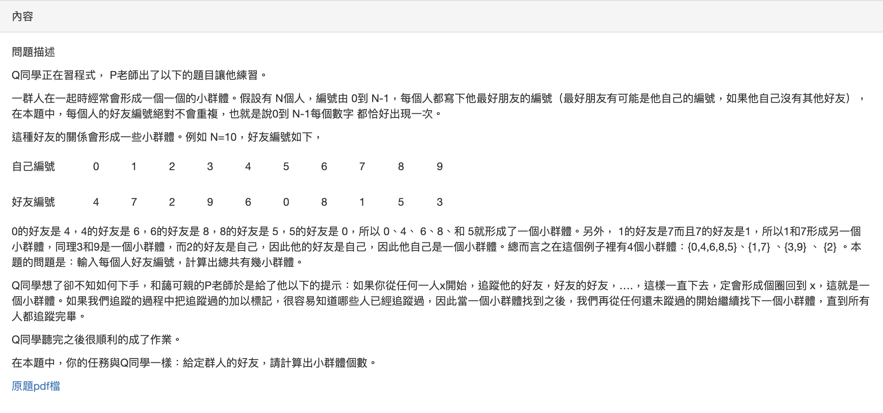
10603 第 2 題 小群體
https://zerojudge.tw/ShowProblem?problemid=c291

Slide 4
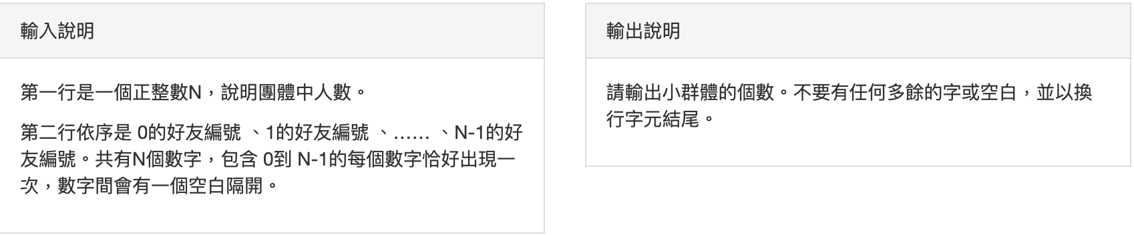
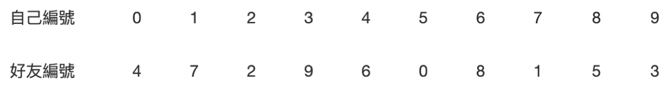
群體-1: 0 → 4 → 6 → 8 → 5 → 0
群體-2: 1 → 7 → 1
群體-3: 2 → 2
群體-4: 3 → 9 → 3

Slide 5
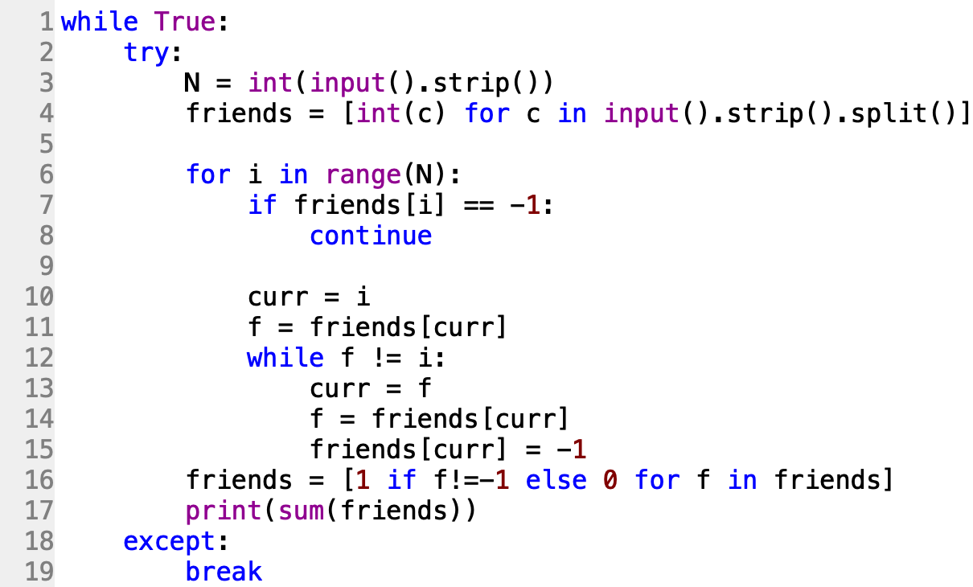
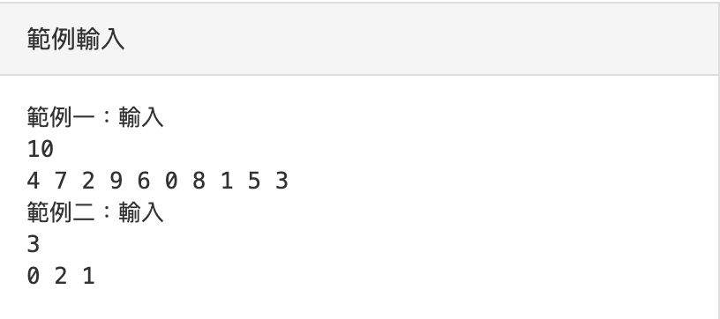
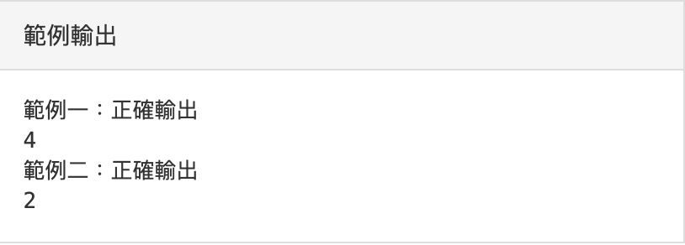

Slide 6
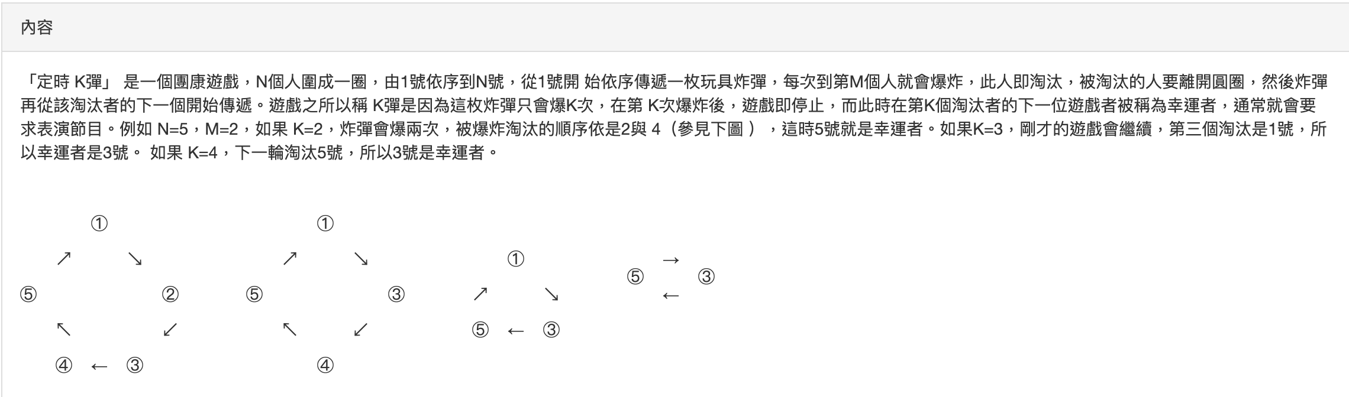
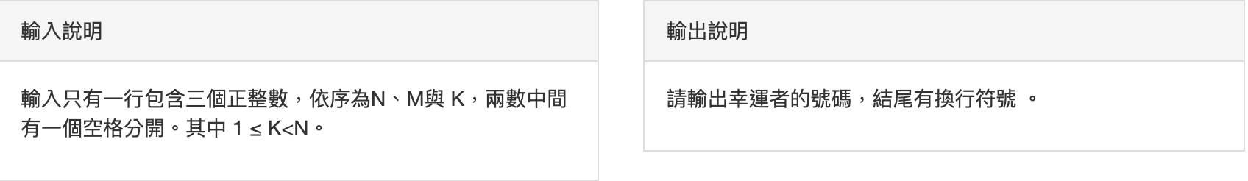
10510 第 3 題 定時K彈
https://zerojudge.tw/ShowProblem?problemid=c296

Slide 7
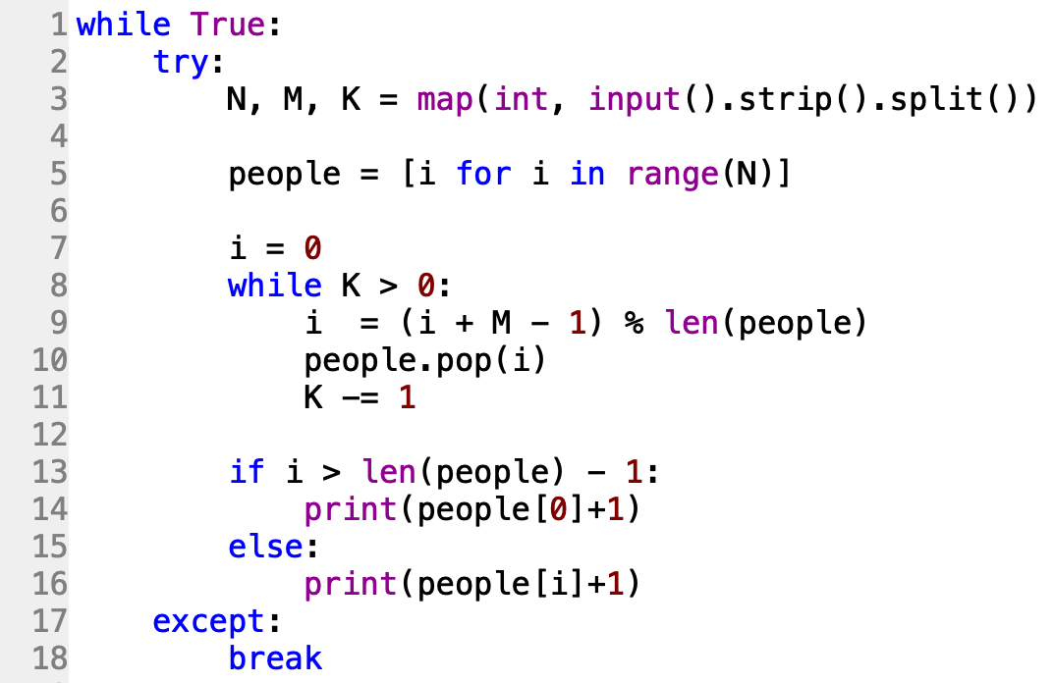
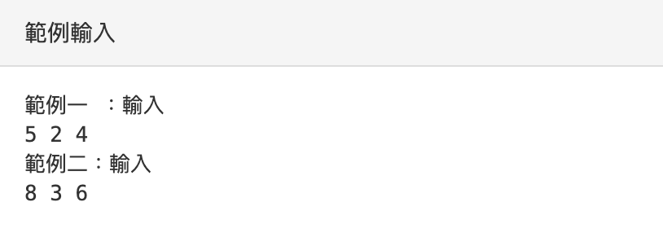


Slide 8
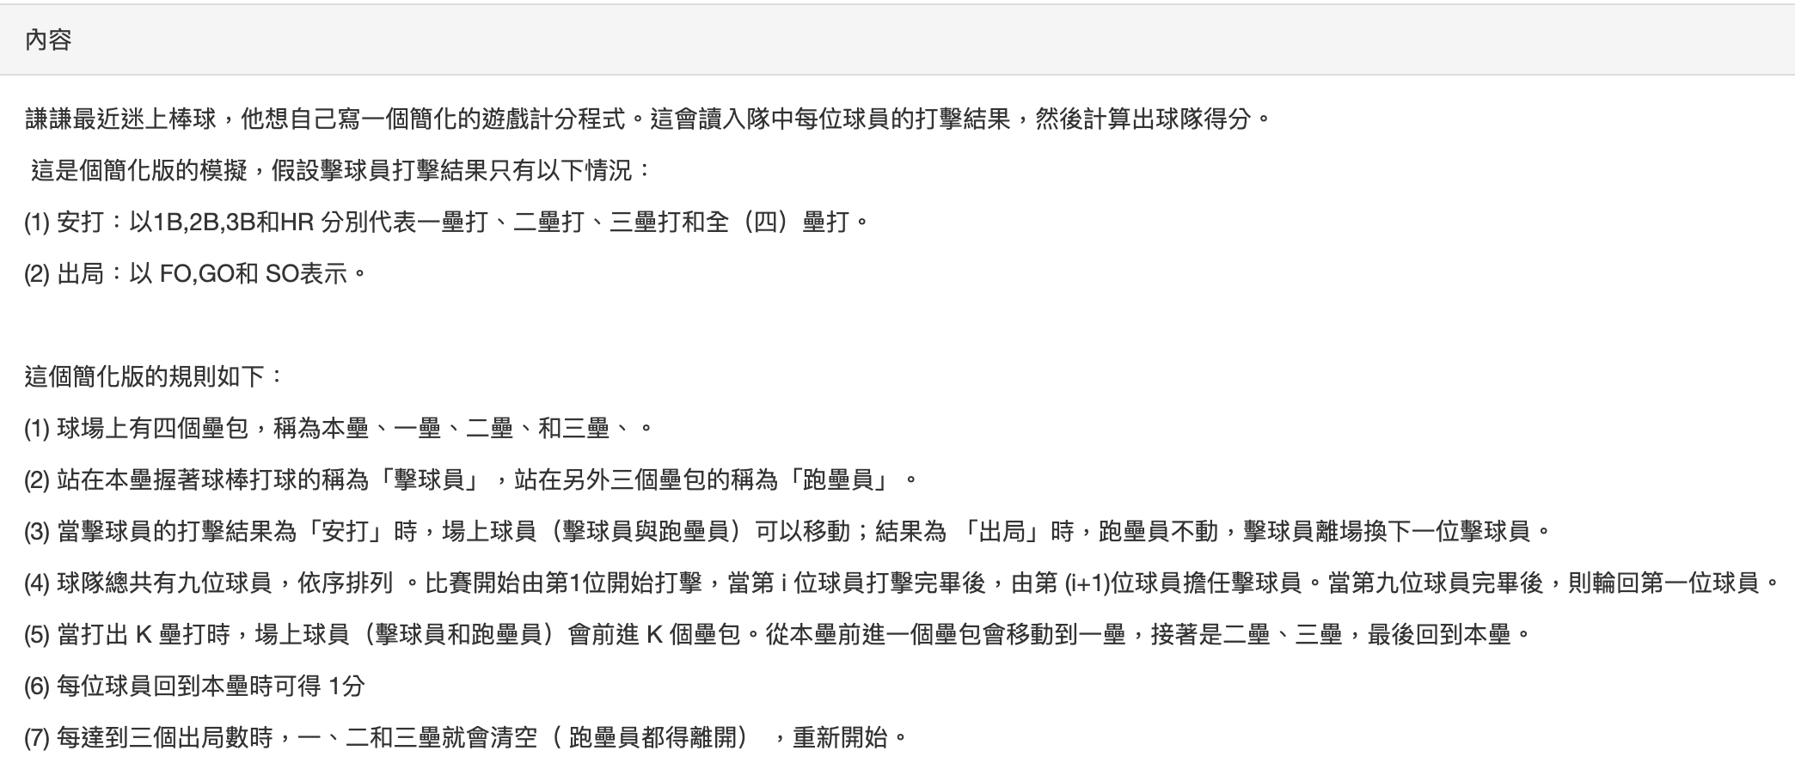
10510 第 4 題 棒球遊戲
https://zerojudge.tw/ShowProblem?problemid=c297

Slide 9
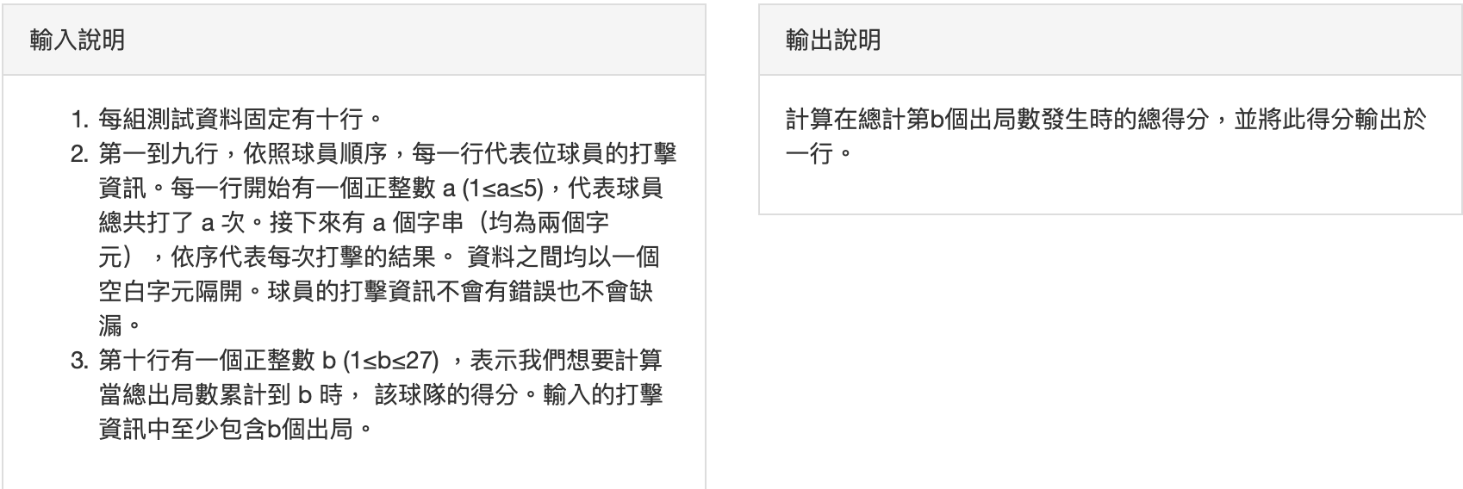

Slide 10
範例二：輸入
5 1B 1B FO GO 1B
5 1B 2B FO FO SO
4 SO HR SO 1B
4 FO FO FO HR
4 1B 1B 1B 1B
4 GO GO 3B GO
4 1B GO GO SO
4 SO GO 2B 2B
4 3B GO GO FO
6
範例二：正確輸出
5
(1) 安打：以1B, 2B, 3B 和 HR 分別代表一壘打、二壘打、三壘打和全（四）壘打。
(2) 出局：以 FO, GO 和 SO表示。
5 1B 1B FO GO 1B
5 1B 2B FO FO SO
4 SO HR SO 1B
4 FO FO FO HR
4 1B 1B 1B 1B
4 GO GO 3B GO
4 1B GO GO SO
4 SO GO 2B 2B
4 3B GO GO FO
5 1B 1B FO GO 1B
5 1B 2B FO FO SO
4 SO HR SO 1B
4 FO FO FO HR
4 1B 1B 1B 1B
4 GO GO 3B GO
4 1B GO GO SO
4 SO GO 2B 2B
4 3B GO GO FO
3個出局數 (第1局): 0分
1B (1B) ->
1B (1B/2B) ->
1B (1B/2B/3B)
+3個出局數 (第2局): +5分
1B (1B) ->
3B (+1, 3B) ->
1B (+1, 1B) ->
2B (2B/3B) ->
HR (+3) ->
1B (1B)
2B
3B
1B

Slide 11
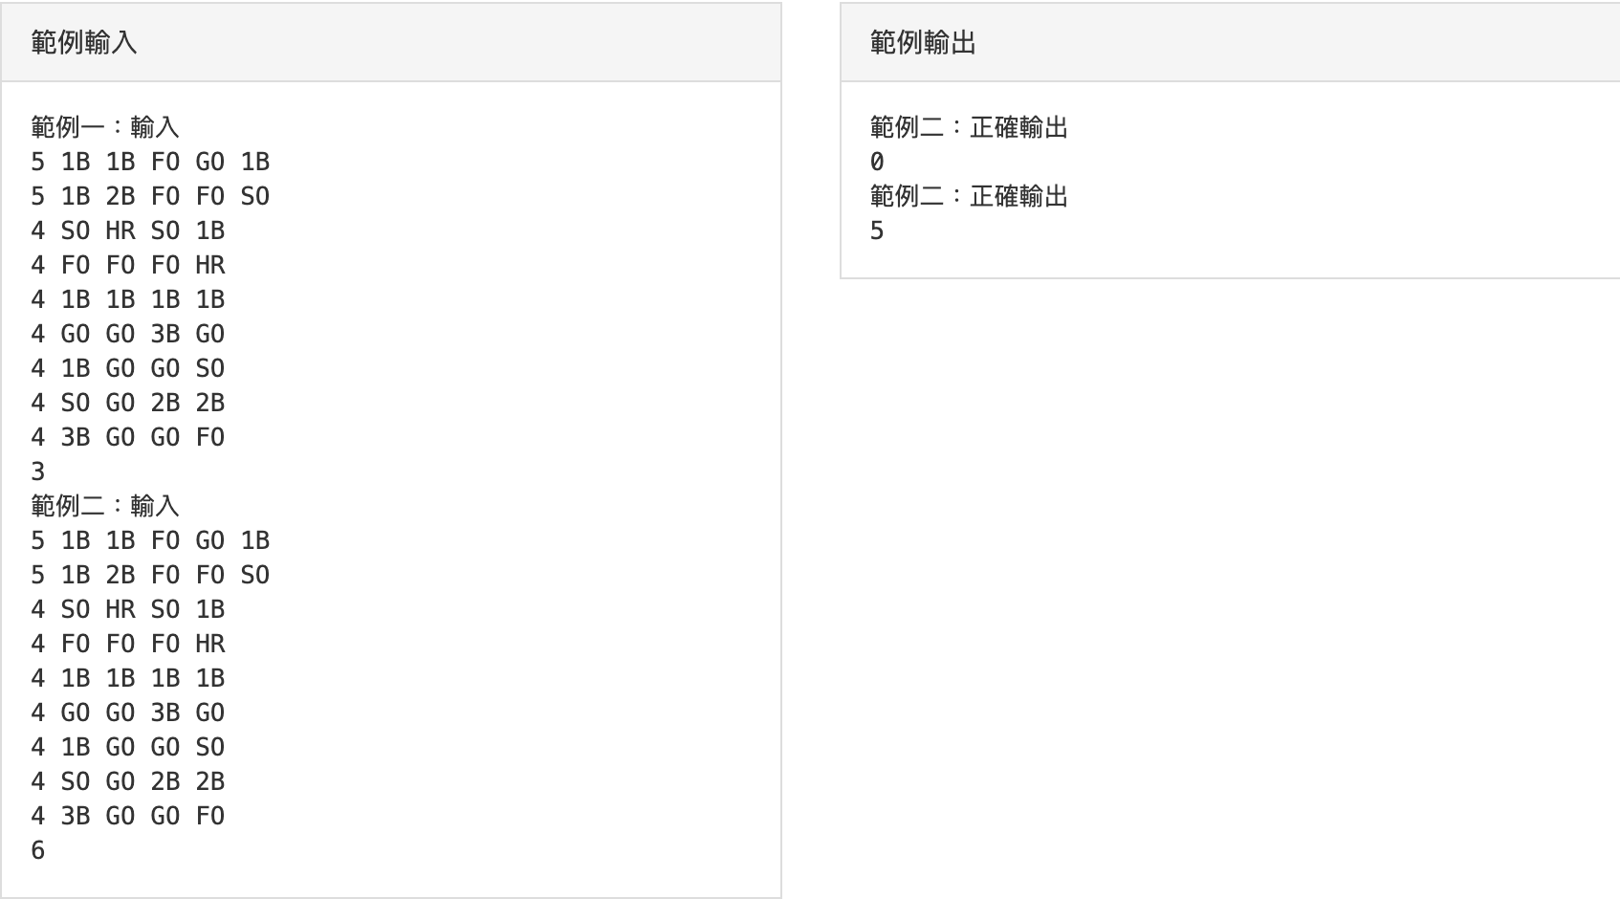

Slide 12
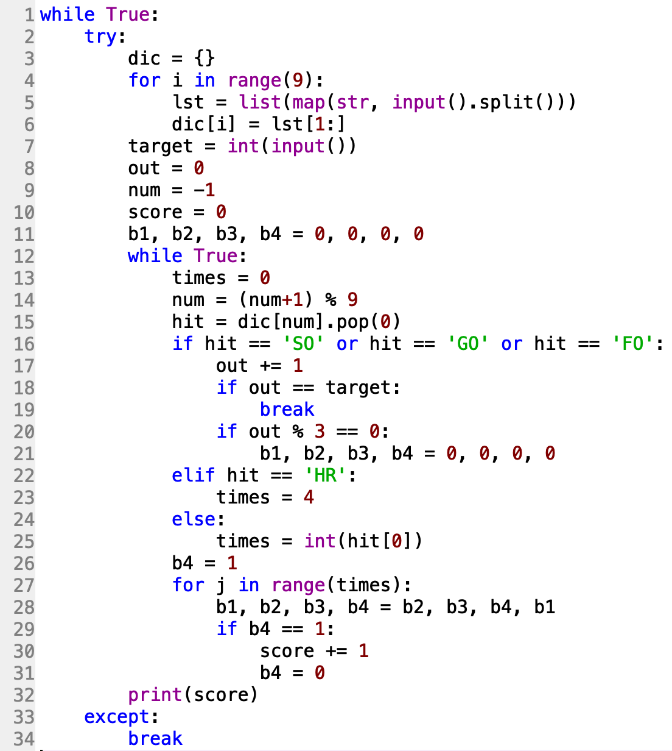
棒球遊戲 作法(1)

Slide 13
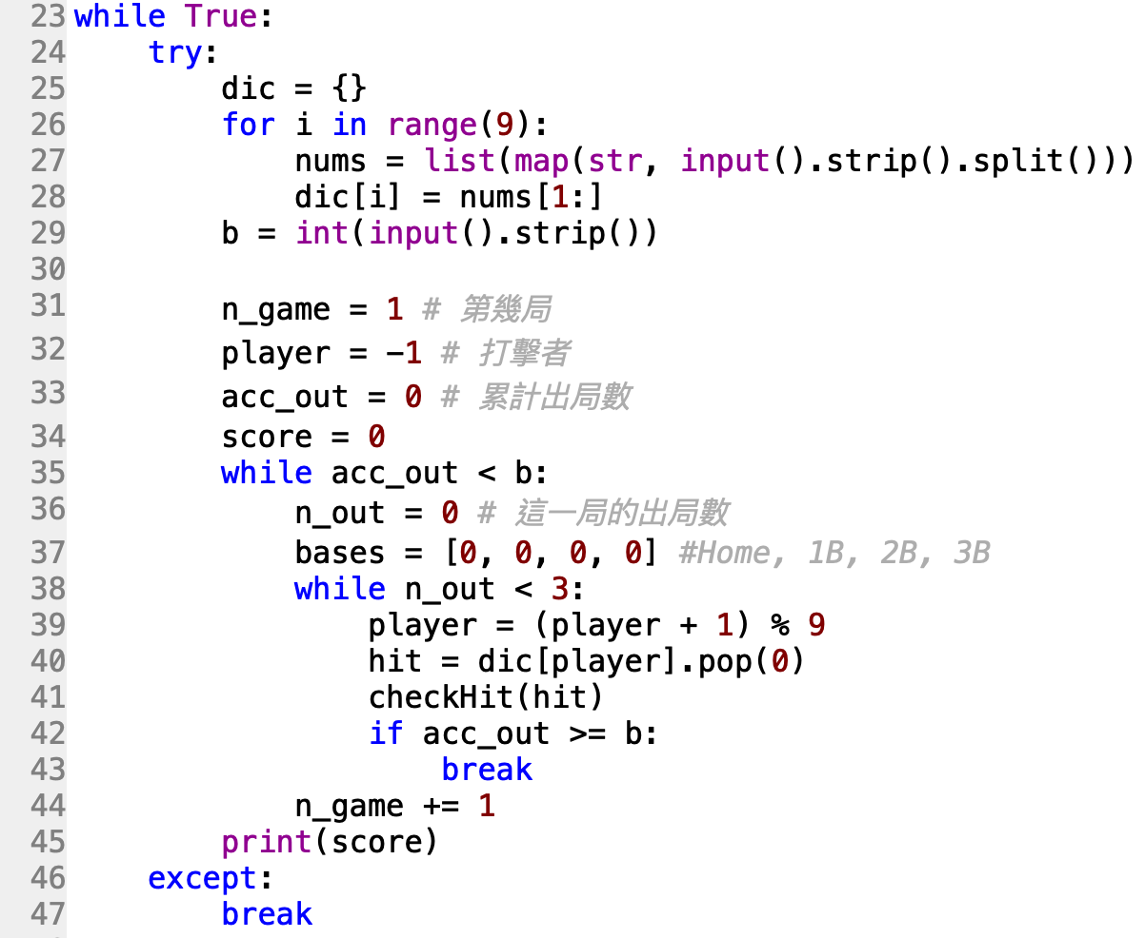
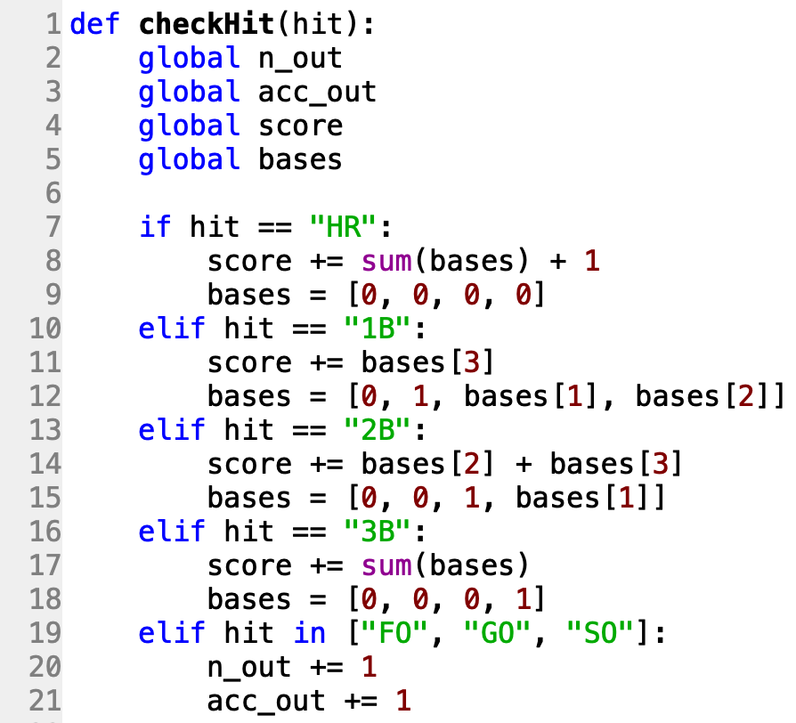
棒球遊戲 作法(2)

Slide 14
Exercise: UVa Online Judge
00100 - The 3n + 1 problem
https://zerojudge.tw/ShowProblem?problemid=c039
00402 - M*A*S*H
https://zerojudge.tw/ShowProblem?problemid=c086
00573 - The Snail
https://zerojudge.tw/ShowProblem?problemid=c036

